Slide 1
La importancia de la investigación de mercado para un buen plan de marketing
Octubre 2016
Presentado por Guillermo Hasbún.

Slide 2
La Investigación es buscar consejo
“Los pensamientos con el consejo se ordenan; y con dirección sabia se hace la guerra.”
      Proverbios 20:18

Slide 3

Implica la búsqueda de información
“Y yo os digo: Pedid, y se os dará; buscad, y hallaréis; llamad, y se os abrirá. Porque todo aquel que pide, recibe; y el que busca, halla; y al que llama, se le abrirá.”
  Lucas 11:9-10

Slide 4

Definición
Consiste en el diseño, recopilación, análisis y el reporte de la información y de los datos relevantes del mercado para una situación específica a la que se enfrenta la empresa.
  Philip Kotler y Kevin Keller

Slide 5
¿Qué nos dice?
Actitud de los consumidores
Hábitos de compra
Comprensión de los fenómenos del mercado:
  ¿Cómo suceden?
  ¿Por qué suceden?
  ¿Qué significan para mi empresa?

Slide 6

Escuche a sus Clientes
“Alábete el extraño, y no tu propia boca; el ajeno, y no los labios tuyos.”
      Proverbios 27:2
        (la importancia de la humildad)

Slide 7
Objetivos de un Estudio de Mercado
Encontrar oportunidades de mercado.
Conocer el nivel de posicionamiento de una marca.
Conocer la participación de mercado.
Conocer el nivel de satisfacción del cliente.
Conocer las motivaciones de compra
Conocer los hábitos de comportamiento presente y futuro de un segmento de mercado.
Validar una hipótesis

Slide 8
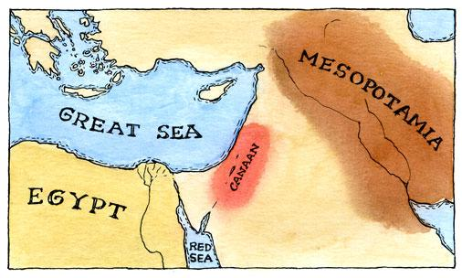
¿Qué dice la Biblia al respecto?
  Validando la visión que Dios da
“Y Jehová habló a Moisés, diciendo: Envía tú hombres que reconozcan la tierra de Canaán, la cual yo doy a los hijos de Israel…”
    Números 13:1-2

Slide 9
¿Qué información se debe obtener?
Las necesidades del cliente.
Los deseos del cliente.
Las percepciones del cliente.
Conocimiento del cliente.
Los comportamientos actuales de los clientes.
Comportamientos futuros de los clientes.
La competencia.
Los canales de distribución utilizados

Slide 10
Factores a Considerar
La investigación de mercado no revela toda la verdad, sólo reduce los riesgos.
Depender de la investigación de mercado puede conducir a asumir una posición reactiva y no proactiva, limitada por la imaginación de los consumidores investigados. (Caso New Coke)

Slide 11

Caso Coca Cola

Slide 12

¿QUE PRETENDE MEDIR?
¿QUÉ ESTÁ OCURRIENDO?
¿POR QUÉ ESTÁ OCURRIENDO?
.

Slide 13

¿Qué Pretende Lograr?
Disminuir el riesgo en la toma de decisiones:
  Diseñar una Estrategia.
  Modificar una Estrategia.
  Reforzar una Estrategia.
  Mantener una Estrategia.

Slide 14

Caso Walmart
Base del nuevo slogan
Beneficio funcional: “ofrecer precios bajos”
Beneficio emocional: “el cliente se siente como un comprador inteligente”
Notes:
Un extenso estudio de investigación de consumo sobre los compradores estadounidenses, realizado por Walmart, reveló las ventajas competitivas de la tienda: beneficio funcional y emocional.

Slide 15

Kimberly-Clark: Pañales Supreme Natural Fit
3 años de I&D
Mejor ajuste al cuerpo
Más delgado
Elástico en la pretina trasera
Imágenes de personajes de Disney.
Ventas:$4 billones
*Año 2007
Notes:
Una serie de innovaciones originales introducidas en sus productos de consumo —como los pañuelos Kleenex y los productos de higiene femenina (toallas femeninas) Kotex, entre otros— a lo largo de los años, ha transformado a Kimberly-Clark de una empresa fabricante de papel a una potencia en productos de consumo. Entre los logros recientes de la empresa se encuentra Huggies Supreme Natural Fit, cuyo lanzamiento fue calificado en 2007 como uno de los más exitosos. Casi tres años de investigación y diseño se invirtieron en la creación del nuevo pañal. Tras diseñar una muestra con madres de diferentes partes de Estados Unidos, con ingresos y antecedentes étnicos diversos, los especialistas en marketing de Kimberly-Clark realizaron entrevistas y colocaron cámaras activadas por movimiento en los hogares de éstas para conocer sus rutinas en lo relativo a los cambios de pañal. Al ver que las nuevas madres luchaban constantemente por mantener derechas las piernas de sus bebés mientras trataban de colocarles el pañal, tuvieron la idea de que su nuevo producto debía tener una forma que se ajustara mejor a las curvas del cuerpo de los bebés. Debido a que las madres dijeron que querían que sus hijos se sintieran tan cómodos como si no llevaran pañal, el nuevo diseño tendría que ser más delgado y con un ajuste más preciso, lo cual se logró usando nuevos polímeros que redujeron el ancho del absorbente en un 16%; además, se agregó elástico a la pretina trasera. La investigación reveló asimismo que las madres a menudo utilizaban las imágenes de dibujos animados de un pañal limpio para distraer al bebé mientras lo cambiaban por lo que se añadieron imágenes más activas de los personajes de Winnie Pooh, bajo la licencia de Disney. El exitoso lanzamiento de esta innovación inspirada en la investigación disparó la cuota de mercado de Kimberly-Clark uno o dos puntos porcentuales, y contribuyó significativamente a las ventas de pañales de la empresa en aquel año, las cuales ascendieron a más de 4 000 millones de dólares.

Slide 16
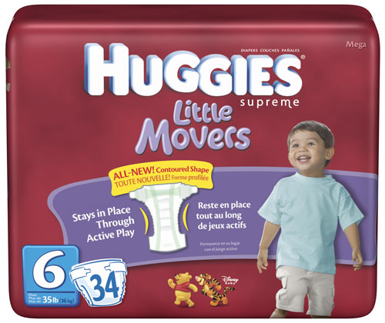
Notes:
Al ver que las nuevas madres luchaban constantemente por mantener derechas las piernas del bebé mientras trataban de colocarles el pañal, tuvieron la idea de que su nuevo producto debía tener una forma que se ajustara mejor a las curvas del cuerpo de los bebés. Las madres dijeron que querían que sus hijos se sintiran tan cómodos como si no llevaran pañal, el nuevo diseño tendría que ser más delgado y con un ajuste más preciso, lo cual se logró usando nuevos polímeros que redujeron el ancho del absorbente en un 16%, además que se agregó elástico a la pretina trasera. Querían entretener al bebé mientras lo cambiaban con imágenes de dibujos animados de un pañal limpio. Por lo que usaron licencias de Disney para ello.

Slide 17
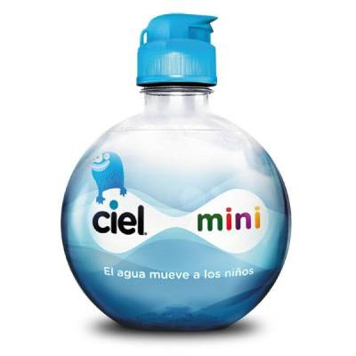
Caso Ciel Mini de Coca Cola
Agua natural baja en sodio.
Enriquecida con minerales energéticos.
Presentación de 350 ml
Tapa especial c/cinta de seguridad.
Hidratación y Diversión
Notes:
Estudio y pruebas de mercado

Slide 18


Caso Tropicana
Empaque Nuevo
Empaque original
20% de descenso en ventas
Notes:
Cuando Tropicana rediseñó sus envases de jugo de naranja, dejando la imagen icónica de una naranja atravesada por una pajilla, no logró probar adecuadamente las reacciones de los consumidores y obtuvo resultados desastrosos. Las ventas cayeron un 20% y después de algunos meses volvieron al antiguo envase.

Slide 19
Importancia de actualizar la información del mercado
“Nunca digas: ¿cuál es la causa de que los tiempos pasados fueron mejores que estos?. Porque nunca de esto preguntarás con sabiduría.”
      Eclesiastés 7:10
        (las estrategias que sirvieron en el pasado no necesariamente le servirán hoy)

Slide 20
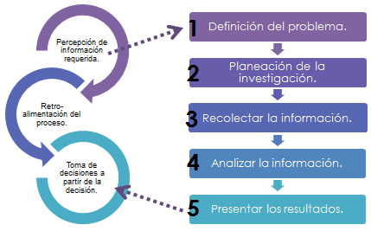
Fases del proceso de investigación de mercados
y objetivos
6
Notes:
La investigación de mercados eficaz sigue los seis pasos que se muestran en la figura 4.1, los cuales se analizarán individualmente en las siguientes diapositivas.

Slide 21
Fase 1: Definir el problema y los objetivos
Definición muy extensa vs una muy limitada
Todos los pasajeros de primera clase vs pasajeros de un vuelo específico.
1)¿Descubrir una insatisfacción?
2) ¿Nivelar a la competencia?
3) ¿Superar la competencia?
4) ¿Liderar con innovación?
5) ¿Aumentar la lealtad del cliente?
Notes:
Al plantear una investigación de mercados, los gerentes deben buscar el equilibrio entre definir el problema de una forma demasiado extensa o demasiado limitada. Un gerente de marketing que pidiera averiguar “todo lo posible sobre las necesidades de los viajeros de primera clase”, recopilaría gran cantidad de información innecesaria.

Slide 22

Caso American Airlines
Desean ideas nuevas destinadas para atender a sus viajeros de primera clase en trayectos de larga duración.

Slide 23

Definición del problema
Si ofrecemos un servicio de acceso a internet a bordo de nuestros vuelos, ¿conseguiremos aumentar la preferencia por AA de manera rentable como para justificar su costo frente a otras inversiones que podríamos hacer?

Slide 24
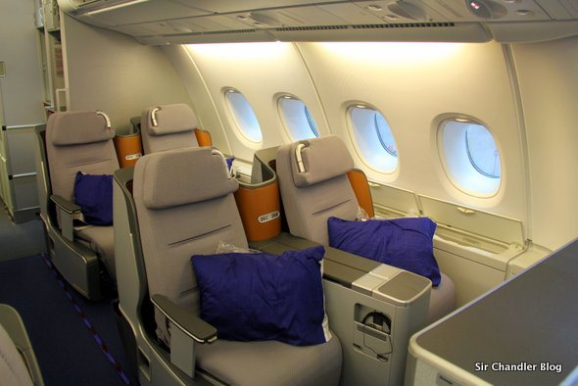
Preguntas de análisis
¿Qué es importante para el cliente de primera clase y que desearía tener?
¿Estaría dispuesto a pagar por esos servicios adicionales?
¿Cuánto estaría dispuesto a pagar?
¿Con qué frecuencia?

Slide 25
Formulación del Objetivo
Cerrado: Determinar si American debe ofrecer, por un recargo extra, conexión a internet, 30 canales de TV por cable o un sistema de audio con 50CD en sus vuelos de primera clase en vuelos de larga duración.
Abierto: Determinar qué servicios adicionales son de interés para el viajero de primera clase en los vuelos de larga duración y cuánto estaría dispuesto a pagar por ellos.

Slide 26
Fase 2: Desarrollar el plan de investigación
¿CÓMO OBTENGO LA INFORMACIÓN? ¿CUÁNTO COSTARÁ?
Fuentes de información (primaria y secundaria)
Métodos de investigación
Instrumentos de investigación
Plan de muestreo
Métodos de contacto
Notes:
La segunda fase de la investigación de mercados consiste en desarrollar el plan más eficaz para recopilar la información necesaria y establecer el costo que tendrá. Para diseñar un plan de investigación es necesario tomar decisiones sobre las fuentes de información, los métodos y los instrumentos de investigación, el plan de muestreo y los métodos de contacto.
Fuentes de información: primaria y secundaria (ya existe en el mercado).

Slide 27
¿Qué dice la Biblia…?
“Los envió, pues, Moisés a reconocer la tierra de Canaán, diciéndoles: Subid de aquí al Neguev, y subid al monte, y observad la tierra cómo es, y el pueblo que la habita, si es fuerte o débil, si poco o numeroso; cómo es la tierra habitada, si es buena o mala; y cómo son las ciudades habitadas, si son campamentos o plazas fortificadas; y cómo es el terreno, si es fértil o estéril, si en él hay árboles o no; y esforzaos, y tomad del fruto del país…”
    Números 13:17-20

Slide 28
a) FUENTES DE INFORMACIÓN
Primaria
  Información original que se recaba con un fin específico o proyecto concreto.
Secundaria
  Información ya existente y se ha recopilado originalmente para otro propósito.

Slide 29

Fuentes de información
  Observación directa (ej. # de personas con bolsas)
  Base de Datos de Clientes Actuales.
  Reportes de Ventas Perdidas.
  Buzón de sugerencias (on y off line)
  Reportes de Devoluciones o Quejas.
  Datos de Gobierno.
  Blogs en Internet.
  Degustaciones de producto.
  Cliente Misterioso.

Slide 30
Consultar a Dios
“Fíate de Jehová de todo tu corazón, y no te apoyes en tu propia prudencia. Reconócelo en todos tus caminos, y él enderezará tus veredas. No seas sabio en tu propia opinión…”
      Proverbios 3:5-7

Slide 31
Solo Dios conoce el corazón del hombre
“Escudríñame, oh Jehová, y pruébame; Examina mis íntimos pensamientos y mi corazón.”
    Salmos 26:2

Slide 32


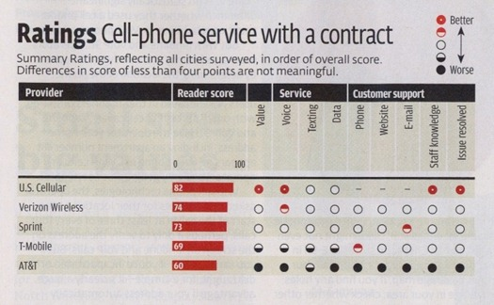

Fuentes de información secundaria
Bajo costo y fácil acceso
Notes:
El investigador puede utilizar información secundaria, información primaria o ambas. La información secundaria es aquella que se ha recopilado para cualquier otro propósito y que ya existe. La información primaria es información original que se recaba con un fin específico o para un proyecto de investigación concreto.
Los investigadores suelen empezar su labor examinando una parte de la gran variedad de información secundaria que existe, por ser de bajo costo y fácil acceso, con el fin de averiguar si el problema se puede resolver parcial o totalmente sin necesidad de recurrir a las costosas fuentes de información primaria. Cuando la información secundaria necesaria no existe, es obsoleta, imprecisa, incompleta o poco fiable, el investigador tendrá que recabar información primaria. Casi todos los proyectos de investigación de mercados requieren algo de información primaria.

Slide 33
b) MÉTODOS DE INVESTIGACIÓN
Investigación por observación
  Etnográfica
    Caso Orville Pop corn
    Facilitador de la interacción
Focus groups
Encuestas (off y online)
Análisis de datos de comportamiento
Experimental
  Con mayor validez científica
  Descubre las relaciones causa-efecto
  Una semana en AA: Internet a $25 y otra a $15.
Notes:
Los investigadores pueden recabar datos nuevos discretamente, mediante la observación de los entornos y los actores relevantes mientras éstos compran o consumen productos. En otras ocasiones proporcionan localizadores a algunos compradores y les dan instrucciones para que escriban lo que estén haciendo cuando se les solicite; a veces optan por celebrar entrevistas informales con ellos en un café o un bar. Las fotografías también pueden proporcionar una gran cantidad de información detallada.
La investigación etnográfica es un enfoque particular de la investigación por observación, que utiliza conceptos y herramientas de la antropología y otras disciplinas de las Ciencias Sociales para facilitar la comprensión cultural profunda de cómo vive y trabaja la gente. El objetivo es sumergir al investigador en la vida de los consumidores para descubrir sus deseos no expresados, los cuales tal vez no se harían evidentes utilizando otra forma de investigación.
Las empresas realizan encuestas para conocer qué saben, qué creen, qué prefieren y qué satisface a los consumidores, para luego generalizar los descubrimientos a la totalidad de la población. Los consumidores dejan el rastro de su comportamiento de compra en las cajas registradoras de los supermercados, en las compras por catálogo y en las bases de datos de clientes. El análisis de esta información puede ser muy útil para los especialistas en marketing. Las compras de los clientes reflejan sus preferencias y, por lo general, permiten formular conclusiones más fiables que las que arrojan los estudios de mercado. El método de investigación con mayor validez científica es la investigación experimental, que está diseñada para descubrir las relaciones causa-efecto, eliminando otras explicaciones alternativas a los resultados observados. En la medida en que el diseño y la ejecución del experimento eliminan las posibles alternativas que podrían explicar los resultados, los gerentes y los investigadores de marketing pueden tener confianza en las conclusiones. Para realizar este tipo de investigación hay que seleccionar grupos de individuos similares, someterlos a tratamientos diferentes controlando variables superfluas y comprobando si las diferencias determinadas por las respuestas son significativas desde el punto de vista estadístico.

Slide 34
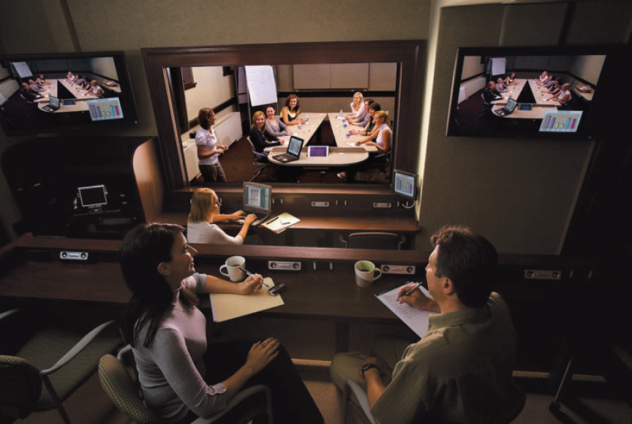
Focus groups (grupo de discusión)
Notes:
Un focus group (o grupo de discusión) está integrado por entre seis y 10 personas, cuidadosamente seleccionadas en función de determinadas características psicográficas, demográficas, u otras consideraciones, que se reúnen para discutir en detalle diversos temas de interés. Los entrevistados suelen recibir un pago simbólico por participar. El moderador, un investigador profesional, plantea una serie de preguntas que sirven de estímulo, según una guía o un orden del día preparado de antemano por los gerentes de marketing, para cerciorarse de que se cubran todos los temas relevantes. A través de este modelo, los moderadores intentan descubrir cuáles son las verdaderas motivaciones de los consumidores, y por qué hacen y dicen ciertas cosas. Por lo general las sesiones se graban y los gerentes de marketing suelen estar presentes en una sala contigua, separada de aquella en donde se lleva a cabo la sesión por un espejo-ventana. Para permitir discusiones más profundas con los participantes, se está desarrollando la tendencia de que los focus groups sean de menor tamaño. El uso de focus gropus constituye un paso exploratorio útil, pero los investigadores deben evitar generalizar los hallazgos como información aplicable a todo el mercado, debido a que el tamaño de la muestra es demasiado pequeño y sus integrantes no son seleccionados al azar.

Slide 35
Preguntas en Focus Groups de AA
Preguntas de carácter general e introductorias:
  ¿Qué les parece viajar en primera clase?
  ¿Cómo fue su experiencia la última vez que viajaron en primera clase?
  ¿Qué hizo falta en ese viaje para que su experiencia en primera clase hubiera sido excepcional?
  ¿Volverían a viajar en primera clase?

Slide 36
c) INSTRUMENTOS DE INVESTIGACIÓN
Se puede seleccionar entre 3 instrumentos de investigación:
Cuestionarios
  La más común
  Preguntas abiertas/cerradas
Mediciones cualitativas
  Explorar percepciones
  Técnicas proyectivas, asociación de palabras, visualización, personificación de marca, escalamiento medios-fines
Dispositivos tecnológicos
  Galvanómetros (emociones), taquistocopio (mov. ojos), escáners, medidores de audiencia, GPS.
Notes:
Un cuestionario es un conjunto de preguntas que se presenta a las personas seleccionadas para obtener sus respuestas. Como se trata de un instrumento muy flexible, los cuestionarios son, sin duda, la herramienta más común para recopilar información primaria. Los investigadores deben elaborar, probar y depurar cuidadosamente los cuestionarios antes de utilizarlos a gran escala. La formulación, redacción y ordenación de las preguntas pueden influir en las respuestas. Las preguntas cerradas especifican todas las respuestas posibles y, al momento de analizarlas, son sencillas de interpretar y tabular. Las preguntas abiertas permiten que los entrevistados respondan con sus propias palabras, y suelen revelar más información sobre lo que piensan.
Las técnicas de investigación cualitativa son métodos relativamente estructurados que permiten un amplio abanico de contestaciones posibles. La variedad de técnicas cualitativas sólo está limitada por la creatividad del investigador. En años recientes ha habido mucho interés en varios dispositivos tecnológicos.

Slide 37
Investigación Cuantitativa
Preguntas Básicas
  ¿Quién es Usted? (Perfil del cliente)
  ¿Qué compra usted? (tipo de producto)
  ¿Dónde compra usted? (lugar de preferencia)
  ¿Cuánto compra ? (gasto promedio)
  ¿Cuándo compra? ( frecuencia del gasto)
  ¿Por qué compra? (motivaciones)
  ¿Qué otra alternativa de compra tenía? (sustitutos)

Slide 38
Modelo de Estudio Cuantitativo
¿En qué lugar estudia?
Cuándo piensa en Jeans ¿Cuál es la primera marca que recuerda.?
¿Qué otras marcas de Jeans recuerda?
¿Cuál es la marca que Jeans que compró la última vez?
¿Cuánto pagó por ella?
¿Principal razón para comprar esa marca?
¿Volvería a comprar esa marca?
¿En qué lugar la compró?

Slide 39
d) PLAN DE MUESTREO
Decisiones para diseñar un plan de muestreo:
Unidad de la muestra.
¿Qué tipo de personas serán encuestadas?
Tamaño de la muestra.
¿Cuántas personas deben ser entrevistadas?
Procedimiento de muestreo.
¿Cómo debe llevarse a cabo la selección de los participantes en la muestra?
Notes:
Tras decidir los métodos y los instrumentos de investigación, el investigador de marketing deberá diseñar un plan de muestreo, para lo cual necesita tomar tres decisiones:
Unidad de la muestra. ¿Qué tipo de personas serán encuestadas?
2. Tamaño de la muestra. ¿Cuántas personas deben ser entrevistadas? Las muestras de gran tamaño ofrecen resultados más fiables que las pequeñas. Sin embargo, no es necesario entrevistar a toda la población objetivo para obtener resultados fiables. Las muestras inferiores a1% de la población pueden ofrecer una buena precisión, siempre que se utilice un procedimiento de muestreo adecuado.
3. Procedimiento de muestreo. ¿Cómo debe llevarse a cabo la selección de los participantes en la muestra? El muestreo probabilístico permite calcular los límites de confianza del error de la muestra, con lo cual se obtiene una muestra más representativa.

Slide 40
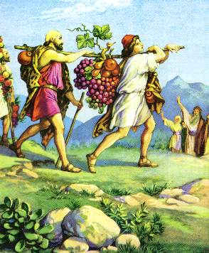
¿Qué dice la Biblia…?
“Y llegaron hasta el arroyo de Escol, y de allí cortaron un sarmiento con un racimo de uvas, el cual trajeron dos en un palo, y de las granadas y de los higos.”
  Números 13:23

Slide 41
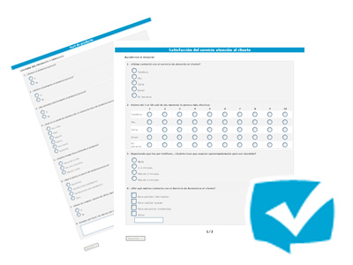
MÉTODOS DE CONTACTO
Cuestionario por correo.
Entrevista telefónica
Entrevista Personal
Entrevista Online
Notes:
El investigador de mercados puede recopilar información por correo, por teléfono, mediante entrevistas personales o entrevistas por Internet. La opción del cuestionario por correo constituye la mejor forma de llegar hasta quienes no conceden entrevistas personales, o cuyas respuestas podrían verse influidas o distorsionadas por los entrevistadores. Los cuestionarios por correo requieren que las preguntas se formulen de manera sencilla y clara. La entrevista telefónica es el mejor método para recabar información rápidamente, y además ofrece la ventaja de que el entrevistador puede aclarar el sentido de las preguntas si el sujeto encuestado no las comprende. Las entrevistas deben ser cortas y no demasiado personales. El método de la entrevista personal es el más versátil, puesto que el entrevistador puede hacer más preguntas y anotar observaciones adicionales sobre el entrevistado, como su lenguaje corporal y su atuendo. Sin embargo, éste es el método más caro, está sujeto a la distorsión del entrevistador y exige mayor planificación y supervisión. La entrevista online es un enfoque cada vez más importante, ya que Internet ofrece muchas formas de hacer investigación. Por ejemplo, la empresa podría integrar un cuestionario en su sitio web y ofrecer un incentivo para responderlo; asimismo, podría colocar un banner en un sitio muy visitado, como Yahoo!, invitando a la gente a responder algunas preguntas y posiblemente ganar un premio.

Slide 42
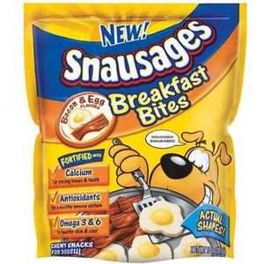
Caso Del Monte: Comunidad “Adoro a mi perro”
Comunidad Online de 400 miembros.
Nuevo desayuno para perros.
Alimento con sabor a huevo y tocino.
Vitaminas y minerales.

Slide 43
Fases 3 y 4
3. RECOPILACIÓN DE LA INFORMACIÓN
4. ANÁLISIS DE LA INFORMACIÓN
Es la más cara y susceptible de errores.
Sujetos no se encuentran
Se niegan a colaborar
Respuestas parciales o deshonestas.
Influencia del encuestador.
Formular conclusiones.
Tabulación de datos.

Slide 44

Fase 5: Presentación de Conclusiones
Es la penúltima fase del proceso.
Resultados que tienen relevancia para los problemas planteados.

Slide 45
¿Qué dice la Biblia…?
“Y volvieron de reconocer la tierra al fin de cuarenta días. Y anduvieron y vinieron a Moisés y a Aarón, y a toda la congregación de los hijos de Israel, en el desierto de Parán, en Cades, y dieron la información a ellos y a toda la congregación, y les mostraron el fruto de la tierra.”
    Números 13:25-26

Slide 46
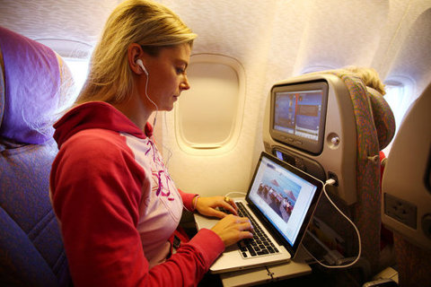
Conclusiones caso AA
  Los pasajeros están interesados en el servicio de internet.
  Razón: estar conectados con familiares y colegas y navegar en la Web.
Notes:
Razones por las que usaría el servicio: enviar y recibir mensajes a familiares y compañeros de trabajo. Navegar por la Web. Se requiere acceso a internet de banda ancha. Pasajeros manifetsaron que sus empresas podrían cubrir los costos.
15 x 6= $90
25x 5= $125
Ocupación media: 10 asientos por vuelo
Frecuencia: 1 vuelo diario
Total de vuelos: 365 al año.
$125 x 365= $45,625
Inversión necesaria por avión: $90,000
Período de recuperación: 2 años.

Slide 47

  Las empresas pueden absorber el costo.
  El 50% de los pasajeros pagarían $25 por el servicio. Si el precio baja a $15, el 60% estaría interesado.
  Reforzaría la imagen pública de AA como innovadora y progresista.

Slide 48
Fase 6: Toma de Decisiones
Confiar en los resultados y actuar
Estudiar más la situación y ampliar la investigación.
No actuar

Slide 49
¿Qué dice la Biblia…?
  ESTAR DISPUESTO A EJECUTAR EL PLAN
“Entonces Caleb hizo callar al pueblo delante de Moisés, y dijo: Subamos luego y tomemos posesión de ella; porque más podremos nosotros que ellos.”
    Números 13:30

Slide 50

Para Recordar…
Las personas no compran por nuestras razones, sino por las de ellos, para satisfacer sus necesidades y deseos.
.

Slide 51

Recomendación final:
Incluya a Dios en todo el proceso
.
“Por Jehová son ordenados los pasos del hombre, y él aprueba su camino.”
      Salmo 37:23

Slide 52
La necesidad más profunda del ser humano
¿Sabe usted cuál es la necesidad más profunda del ser humano?

Slide 53
Necesidad de alimento espiritual
“Y te afligió, y te hizo tener hambre, y te sustentó con maná, comida que no conocías tú, ni tus padres la habían conocido, para hacerte saber que no sólo de pan vivirá el hombre, mas de todo lo que sale de la boca de Jehová vivirá el hombre.”
    Deuteronomio 8:3

Slide 54
El Rey David lo experimentó
!!Cuán dulces son a mi paladar tus palabras!
Más que la miel a mi boca. De tus mandamientos he adquirido inteligencia;
Por tanto, he aborrecido todo camino de mentira.
    Salmos 119:103-104

Slide 55
Lo confirmó Jesús
“El respondió y dijo: Escrito está: No sólo de pan vivirá el hombre, sino de toda palabra que sale de la boca de Dios”.
  Mateo 4:4

Slide 56
Para llenarnos de paz
“Hijo mío, no te olvides de mi ley,
Y tu corazón guarde mis mandamientos; Porque largura de días y años de vida
Y paz te aumentarán.”
    Proverbios 3:1-2

Slide 57
Para obtener sabiduría
“La ley de Jehová es perfecta, que convierte el alma;
El testimonio de Jehová es fiel, que hace sabio al sencillo.”
    Salmos 19:7

Slide 58
Para alegrar el corazón
“Los mandamientos de Jehová son rectos, que alegran el corazón;
El precepto de Jehová es puro, que alumbra los ojos.”
    Salmos 19:

Slide 59
Para alumbrar nuestro caminar
“Porque el mandamiento es lámpara, y la enseñanza es luz,
Y camino de vida las reprensiones que te instruyen”
  Proverbios 6:23

Slide 60
Para obtener vida eterna
“Escudriñad las Escrituras; porque a vosotros os parece que en ellas tenéis la vida eterna; y ellas son las que dan testimonio de mí; y no queréis venir a mí para que tengáis vida.”
  Juan 5:39-40

Slide 61
Y vida en abundancia
“yo he venido para que tengan vida, y para que la tengan en abundancia.”
    Juan 10: 10

Slide 62
Y ser liberados de la esclavitud
“y conoceréis la verdad, y la verdad os hará libres…Así que, si el Hijo os libertare, seréis verdaderamente libres.”
    Juan 8:32,36

